Slide 1
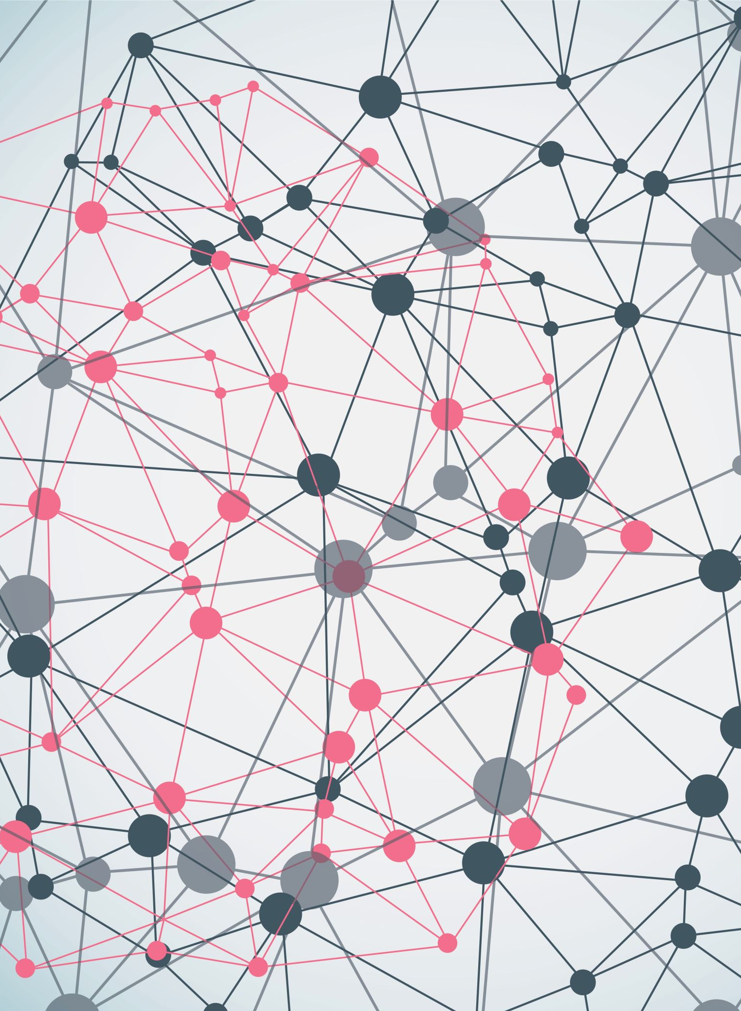





Bien-Être et Théorie des Jeux
Huitième journée scientifique du pôle hainuyer Le bien-être: dimensions individuelles et sociétales 26 avril 2022
Thomas Brihaye & Jennifer Denis
Université de Mons

Slide 2
Que fait un chercheur en théorie des jeux ?
Etude de différents modèles de jeux
C’est quoi une ”bonne” stratégie?
Quelle est la complexité d’une bonne stratégie?

Slide 3
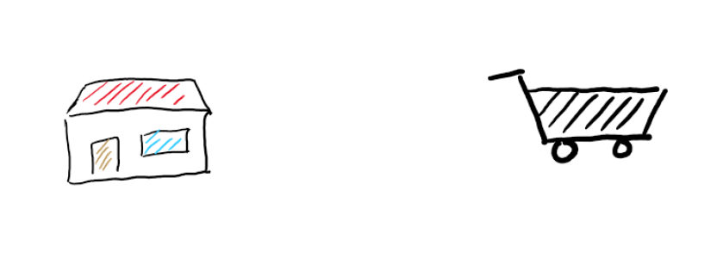
Un exemple pour comprendre (1) Mr X doit aller faire ses courses

Slide 4
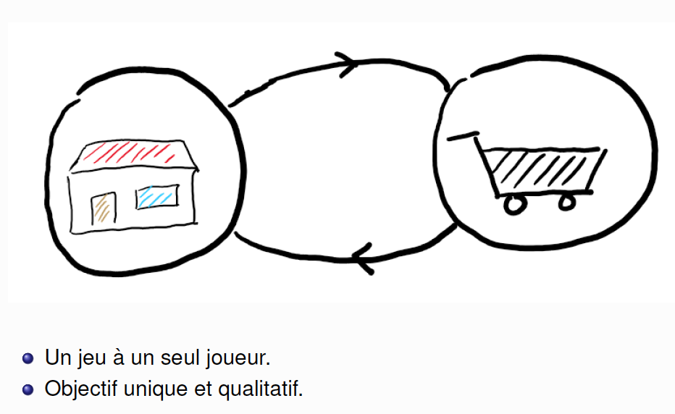
Un exemple pour comprendre (2) Mr X doit aller faire ses courses

Slide 5
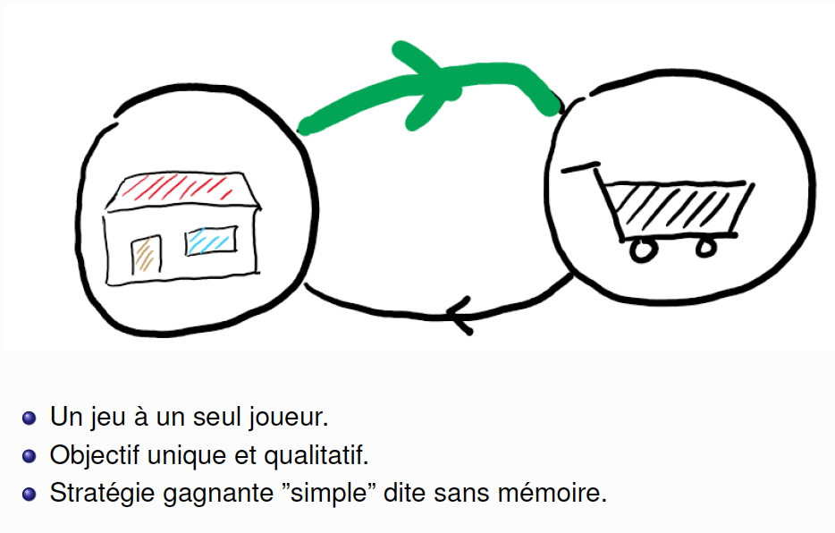
Un exemple pour comprendre (3) Mr X doit aller faire ses courses

Slide 6
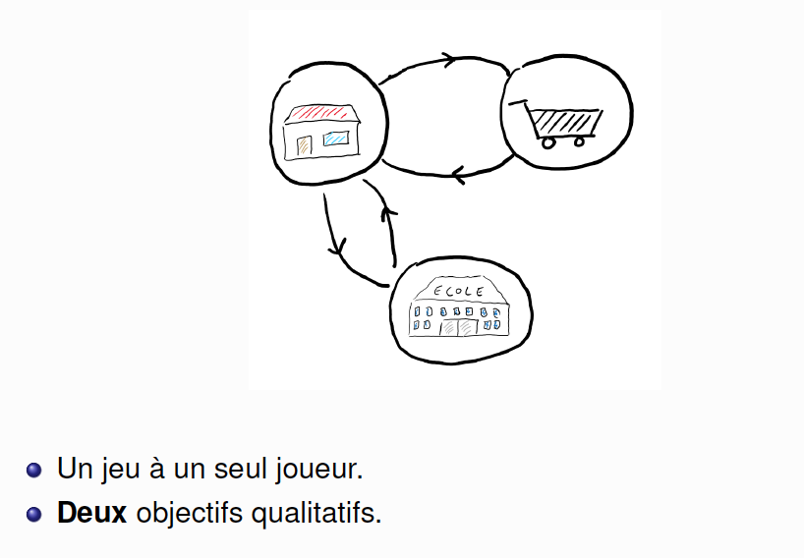
Un exemple pour comprendre (4) Mr X doit aller faire ses courses ET rechercher ses enfants à l’école

Slide 7
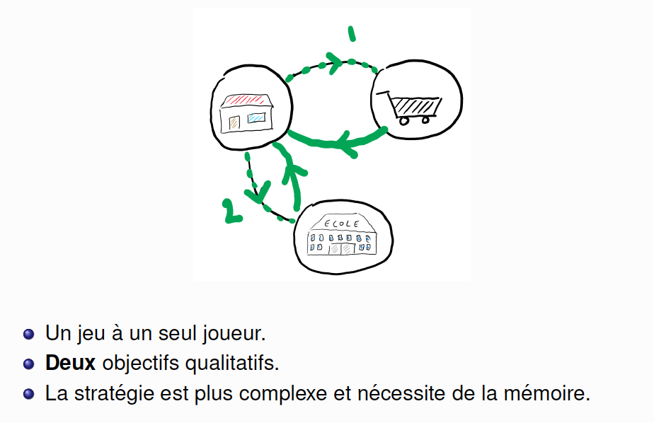
Un exemple pour comprendre (5) Mr X doit aller faire ses courses ET rechercher ses enfants à l’école

Slide 8
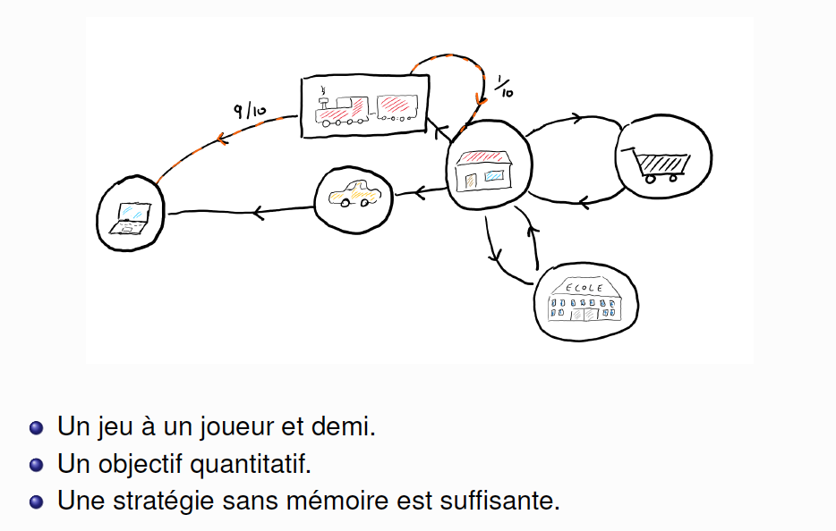
Un exemple pour comprendre (6) Mr. X doit optimiser la probabilité d’arriver à son travail

Slide 9
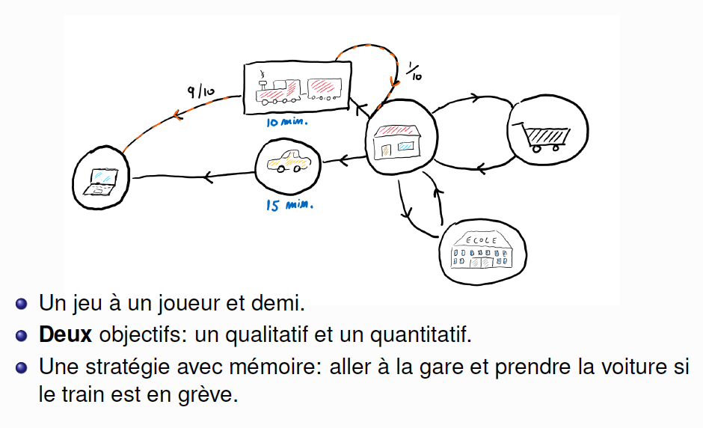
Un exemple pour comprendre (7) Mr. X doit optimiser son temps de trajet moyen ET s’assurer d’arriver au travail.

Slide 10
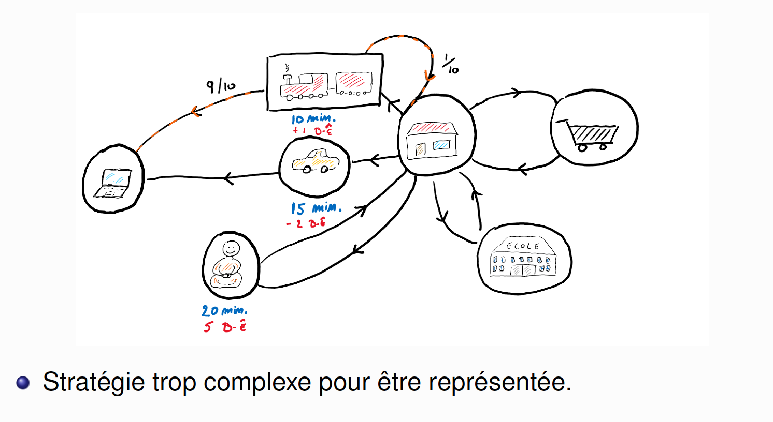
Un exemple pour comprendre (8) Mr. X doit optimiser son temps de trajet moyen et faire des courses et aller chercher ses enfants à l’ école et maintenir un niveau de bien-être acceptable

Slide 11
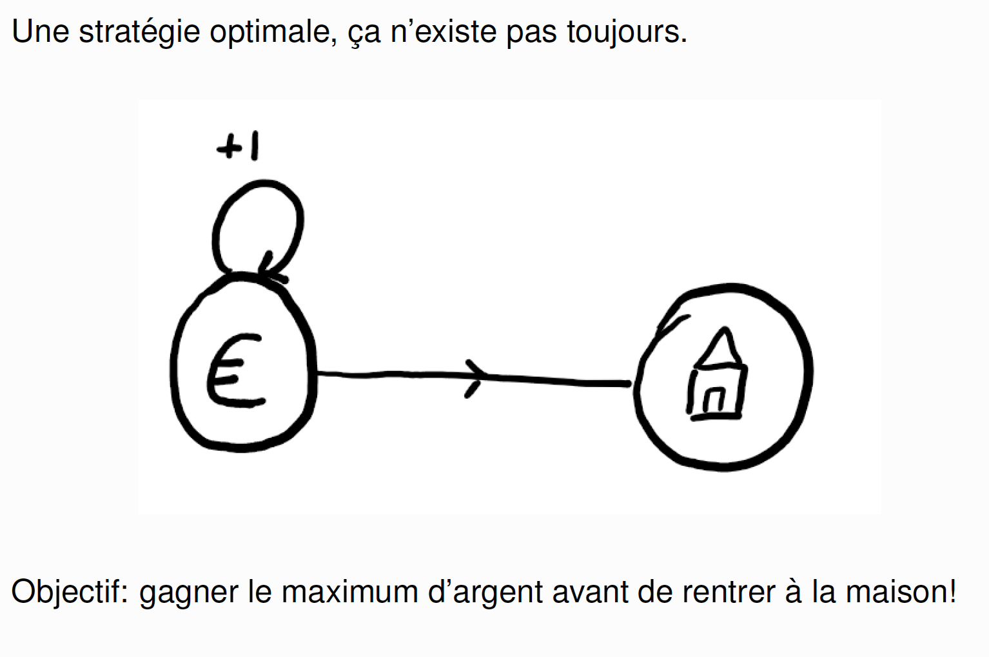
Quelques éléments de réflexions supplémentaires (1)

Slide 12
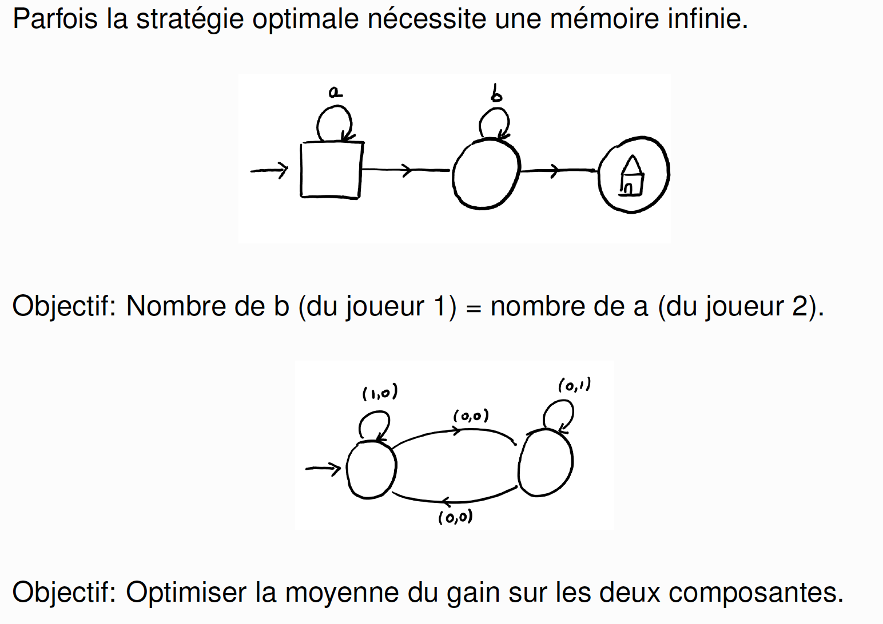
Quelques éléments de réflexions supplémentaires (2)

Slide 13
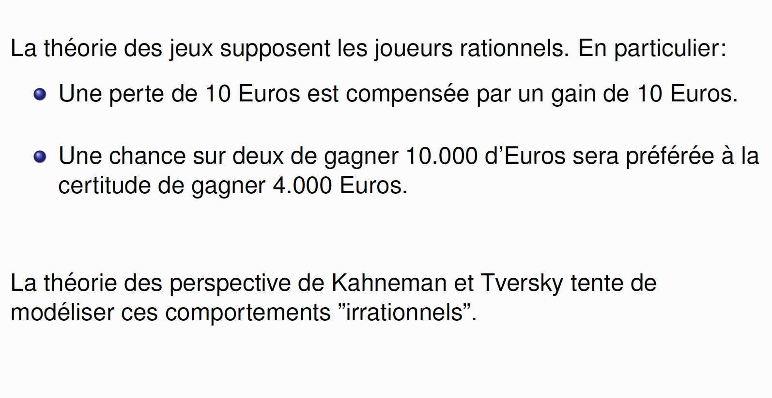
Quelques éléments de réflexions supplémentaires (3)

Slide 14
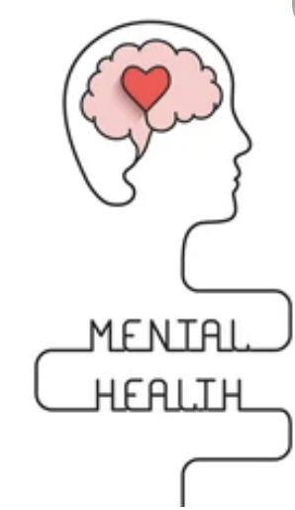
Quand un mathématicien rencontre une psychothérapeute systémicienne
Décryptage de la complexité humaine et des interactions en jeu
Stratégies individuelles, conjugales et familiales pour optimaliser son bien-être et amorcer du changement dans sa vie
Schèmes cognitifs qui sont des façons stables de :
Percevoir son expérience subjective et celle de l’autre
Traiter l’information sur le plan émotionnel, comportemental et cognitif

Slide 15
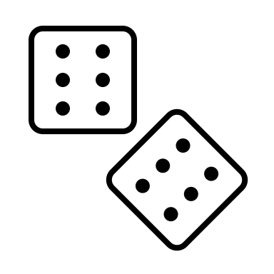

Le jeu sert à définir la relation
Tout échange est conforme à des patterns identifiables et relativement prévisibles.
Pattern comportemental (e.a. actions dont on connaît ou pas la conséquence)
Pattern émotif
Pattern cognitif
Pattern relationnel (jeu à deux, à trois, à plusieurs)
Echanges ancrés, appris qui dépendent de l’intériorisation de nos expériences vécues
Et des jeux d’attentes réciproques (« routines maladroites ») et des tactiques relationnelles

Slide 16
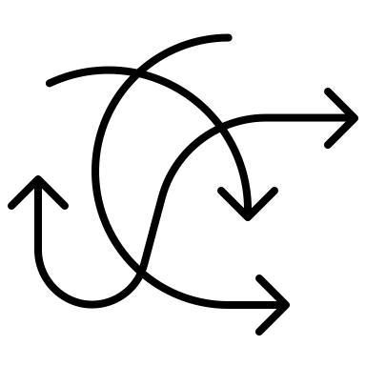

Complexité des Jeux Relationnels Modalités transactionnelles récurrentes
Les individus obéissent à des :
Contexte
Histoire
Evolution
Coalitions
Jeux d’alliance
(ex: pouvoir, lien, emprise,…)
BUTS
+/- conscients
+/- avouables
(ex: agenda caché)
REGLES
+/- explicites

Slide 17
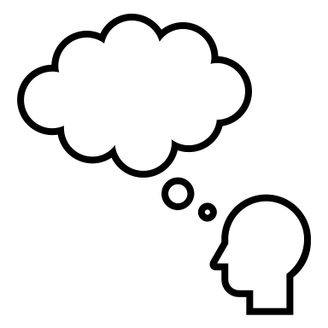
Ecouter en Clinique, Modéliser en Recherche
On ne cherche pas la vérité
On cherche la/les réalité(s) subjective(s)
A quoi le sujet est-il attentif ? Quels éléments de son histoire lui sont importants ?
De quoi le sujet (ne) se souvient-il (pas) ?
Comment pense-t-il ? Elabore-t-il ?
Comment cela affecte ses croyances et ses réactions à venir ?
Quid de l’influence des biais cognitifs ou des biais de mémoire ?
Objectifs:
Optimaliser le bien-être physique, bien-être psychique, bien-être relationnel/social, bien-être matériel,…
Comprendre les théories individuelles de la persistance au changement (facteurs de maintien de la maladie) & d’apparition

Slide 18

Quelques exemples Pathologie – Schéma - Stratégie
Trouble | Schéma | Stratégie
Paranoïaque | Les gens sont des adversaires potentiels | Attaquer l’autre
Narcissique | Je suis exceptionnel | Inflation du Moi, attitude écrasante,…
Evitant | Je pourrais être blessé | Evitement, Isolement
Dépendant | Je ne peux rien faire seul | Attachement à tout prix
Antisocial | Les gens sont là pour être dupés | Prédation

Slide 19
Autre Exemple Des jeux pervers en institution
JOUEUR 1
 |  | COLLABORE | RIVALISE
JOUEUR 2 | COLLABORE (ne pas être pervers) | Jeu équitable et éthique | J2 perd à tous les coups
 | RIVALISE (être pervers) | J1 perd à tous les coups | Jeu équitable et non éthique
Et dans le cas où J1 est pervers et J2 non pervers >>> J1 gagnera toujours !

Slide 20
Machine Learning & Santé Mentale
Le machine learning est une technique d'apprentissage automatique utilisée en intelligence artificielle. Il consiste à entrainer des modèles à partir de base de connaissances en vue de réaliser des tâches complexes.
Prédire des comportements de santé, apparition pathologie eu égard à des profils fragilisés, penser les prises en charge, promouvoir la promotion de la santé,…
Etude en cours: U-Stress

Slide 21
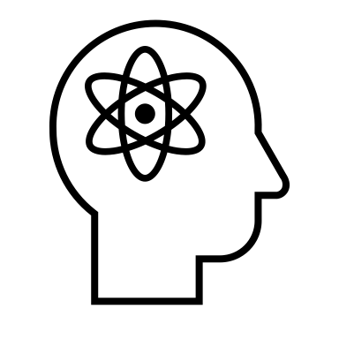
Pistes de recherches
Elaboration de modèles d’expériences et de connaissances
Equation taille de la mémoire en fonction des objectifs qualitatifs et quantitatifs. De quelle type de mémoire ai-je besoin pour optimaliser mon bien-être ?
Compréhension de l’influence de la cognition incarnée, mémoire énactive et mémoires des actions dans la recherche du bien-être
Prédiction des comportements de santé et de contrôle sur l’environnement social
(e.a. rôle des croyances, enjeux relationnels, attribution positive/négative au pathos, perception des risques et compensations des risques, quid des processus conjugaux/familiaux pathologiques,…)
Compréhension des interactions entre les différents facteurs de bien-être et pathos
(e.a. influence de la conscience du bien-être et /ou de la conscience morbide)
…

Slide 22

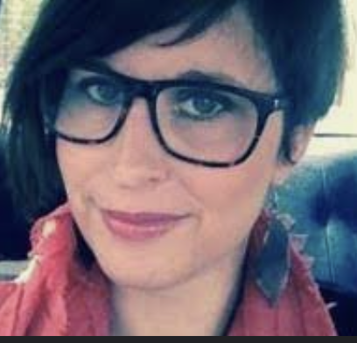
Pour aller plus loin, contactez-nous !
jennifer.denis@umons.ac.be
Faculté de Psychologie et des Sciences de l’Education
Service de Psychologie Clinique
thomas.brihaye@umons.ac.be
Faculté des Sciences
Service de Mathématique Effective

